Slide 1
HAI 7차시
5월 18일

Slide 2
1. efficient net 모델 설명
2. 모델의 깊이와 에포크증가
3. 스케줄러
4. TTA (테스트 단계 데이터 증강) 기법
5. 레이블 스무딩

Slide 3
이미지 변환기
Torchvision에 비해 빠르고 다양성이 높은 albumentations 사용
변환기 사용 이유 : 잎사귀의 반점을 더 잘 식별하게끔 하기 위해서
1. Resize
2. RandomBrightnessContrast
3. ShiftScaleRotate
4. PiecewiseAffine
5. Normalize
6. ToTensorV2()

Slide 4
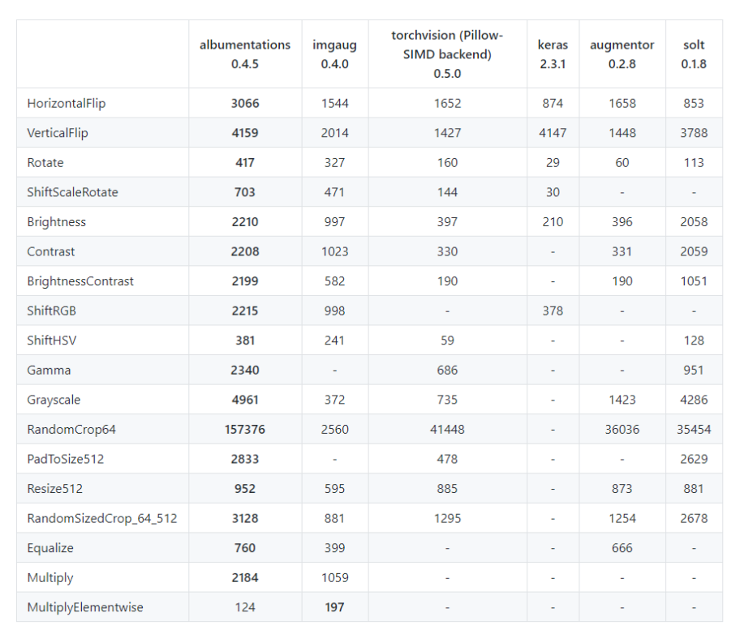
실행 속도에 대한(cpu기준) 라이브러리별 구분표 수치가 속도를 나타낸다.

Slide 5
Torchvision
데이터 증강(Data Augmentation)은 적은 양의 데이터를 바탕으로 다양한 알고리즘을 통해 데이터의 양을 늘리는 기술이다. 현실문제를 해결하기 위해 기계학습 및 딥러닝 기법을 사용하는 경우, 데이터 셋이 부족한 경우가 많다.
Resize
ToTensor
Crop ( centorcrop, FiveCrop, TenCrop )
Color ( ColorJitter, CrayScale )
AutoAgument - AutoAugment:Learning Augmentation Strategeis from Data에 기반하여 자동으로 데이터를 augemntation합니다.
Tensor에만 적용 가능한 함수도 있다.

Slide 6
EfficientNet
구성요소 3가지
1. 컴파운드 스케일링
2. Inverted Residuals, Linear Bottleneck
3. Swish 기법(경량화된 합성곱 연산)
특징 : 이전 CNN, Resnet 과 다르게 3개(넓이, 깊이, 해상도(크기))를 조절함

Slide 7
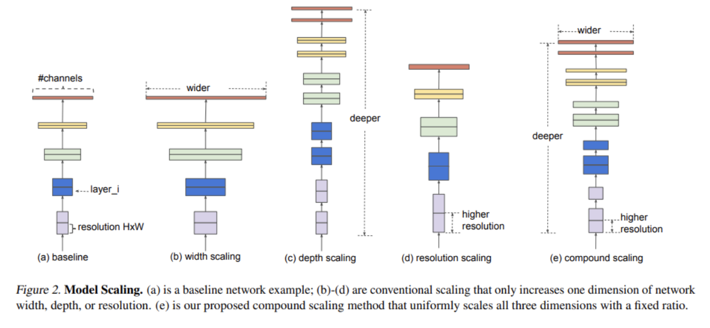
1. 컴파운드 스케일링
컴파운드 스케일링 : 깊이, 넓이, 해상도 3개의 최적조합을 AutoML 방식으로 찾는 것.

Slide 8
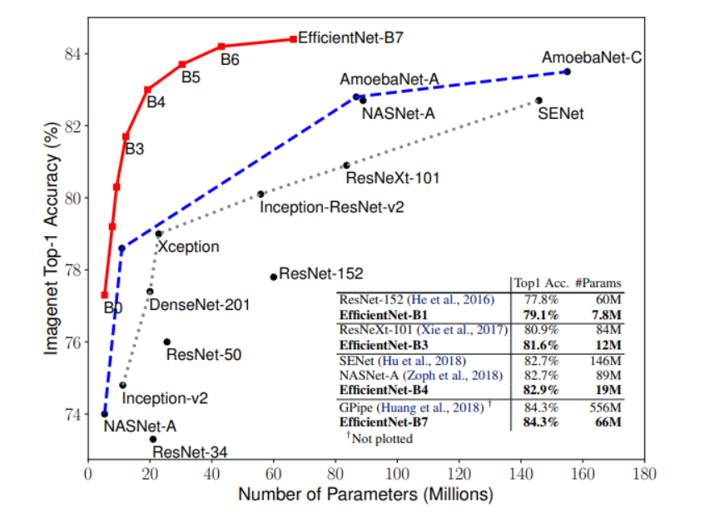
B1 ~ B7 스케일링 크기가 달라진다.
깊이, 넓이, 해상도, 파라미터 증가

Slide 9
Ridisual 방식
Ridisual Conv, Skip Conv
Inverted Ridisual : 입력과 출력의 차원을 증가시키는 방식으로 동작합니다. 구체적으로, 입력 데이터를 먼저 저차원으로 압축한 다음, 확장 계수(expansion factor)를 사용하여 고차원으로 확장합니다. 그리고 확장된 고차원 특성 맵을 다시 저차원으로 압축하여 최종 출력을 생성합니다.
ResNet에서는 Ridisual Block 이라는 개념을 사용한다.

Slide 10
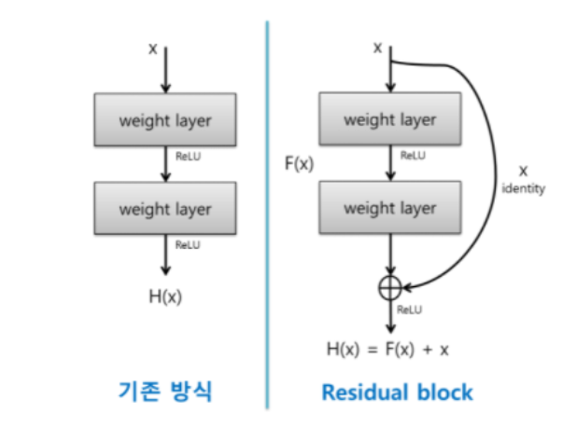
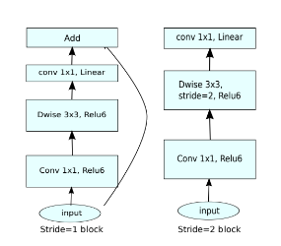

Slide 11
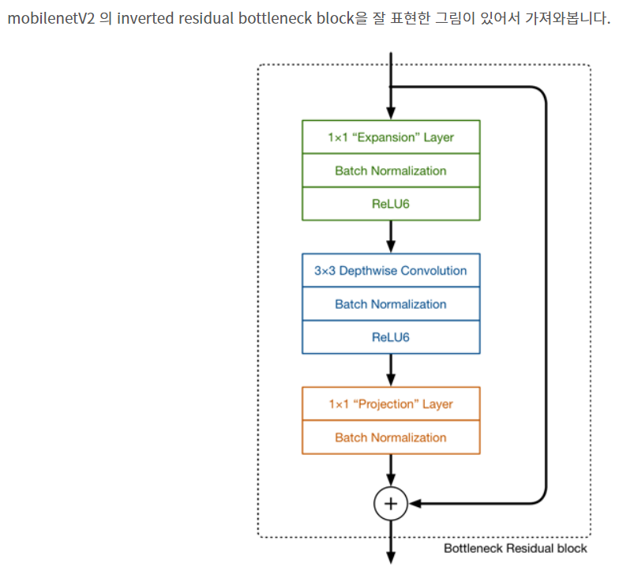

Slide 12
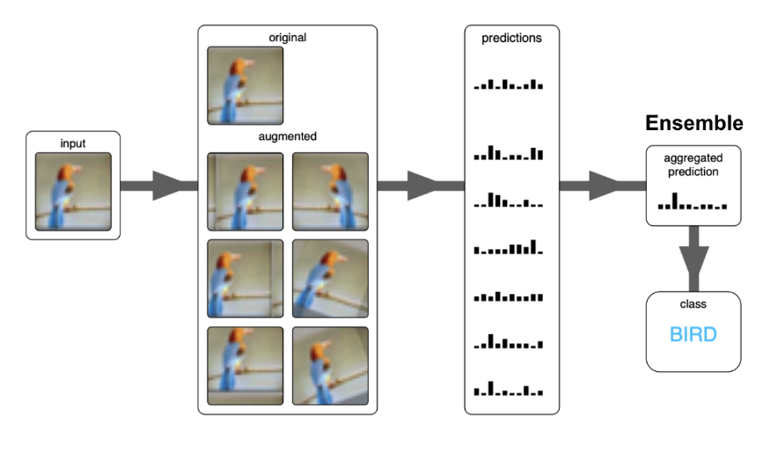
TTA (테스트 단계 데이터 증강)
훈련 데이터를 증가시키는 방법이 성능 향상에 도움이 되듯, 테스트 데이터를 늘리는 것도 성능 향상에 도움이 된다.
테스트 데이터를 여러 차례 변형한 뒤에 예측한다.->테스트 데이터가 늘어난 효과를 얻는다.

Slide 13
TTA 설명
TTA는 불확실성이 높은 이미지 데이터에 대해서 오차율을 최소화하여 예측 성능을 개선하는데 효과적입니다. 하지만 TTA를 쓰면 좋지만, 이미 정답을 확실하게 분류할 수 있는 문제이거나, Augmentation을 진행했을 때 성능이 떨어지는 문제, 해결려는 문제의 도메인적으로 Augmentation을 하지 못하는 등의 여러 케이스가 존재하기 때문에 무조건적으로 정답은 아닙니다
일관성, 신뢰성 향상을 목적으로 한다.

Slide 14
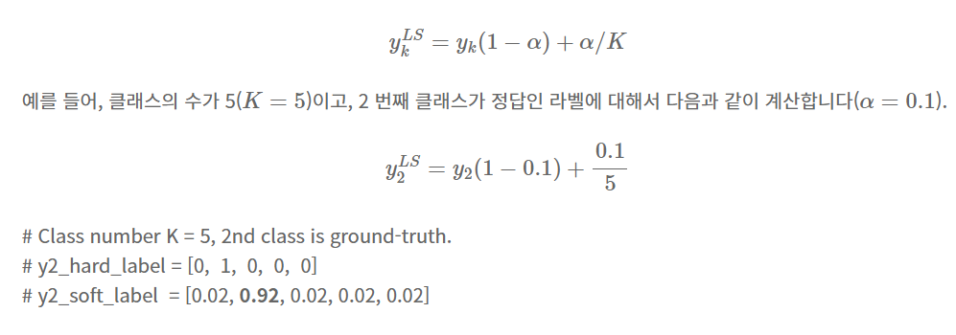
레이블 스무딩
레이블 스무딩(Label Smoothing)은 모델의 분류 작업에서 일반화 능력을 향상시키기 위해 사용되는 정규화 기법입니다. 이 기법은 모델이 너무 확신하기보다는 더 일반적이고 견고한 예측을 할 수 있도록 도와줍니다

Slide 15
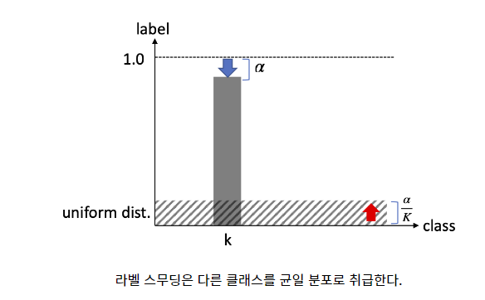
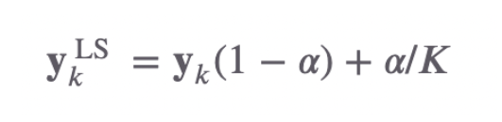
레이블 스무딩은 Target label을 그대로 사용하는게 아니라 조금 스무스 하게 만들어 정규화를 시키는 것이다.

Slide 17
